Slide 1
Интегрированная НОД по физической культуре «Путешествие на детскую игровую площадку»
Инструктор по физической культуре
Денисова Ольга Александровна

Slide 2
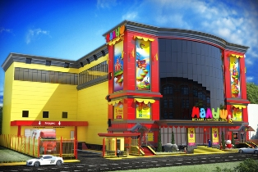

Slide 3
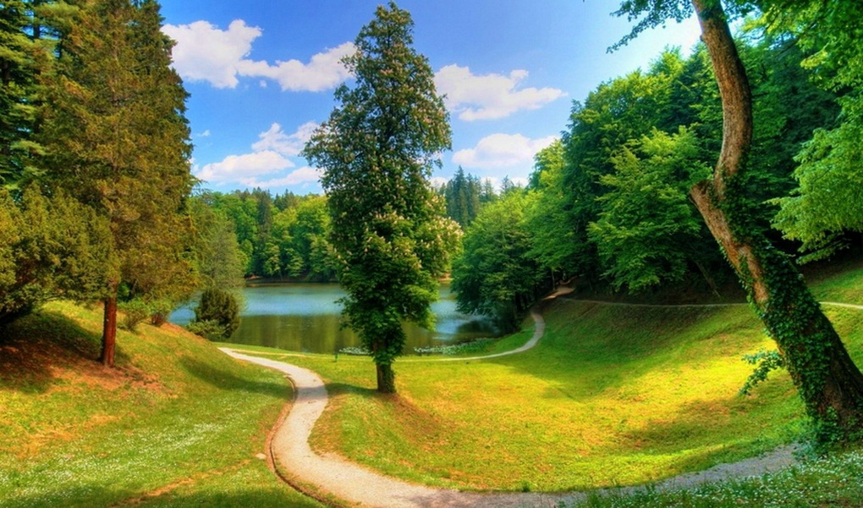

Slide 5
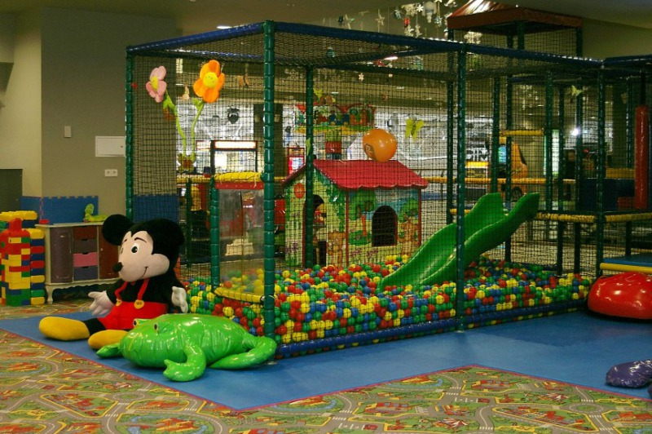

Slide 6
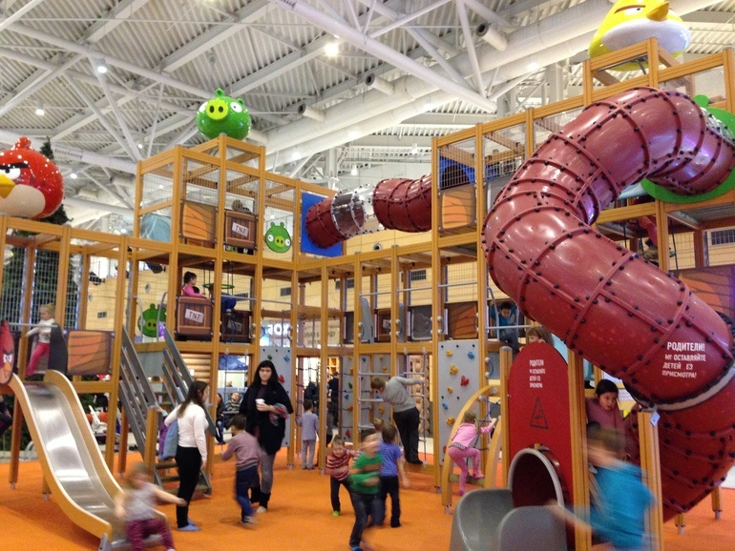

Slide 7
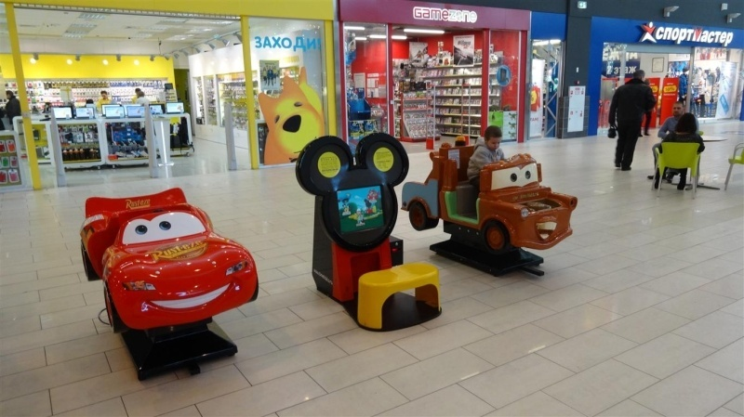

Slide 8
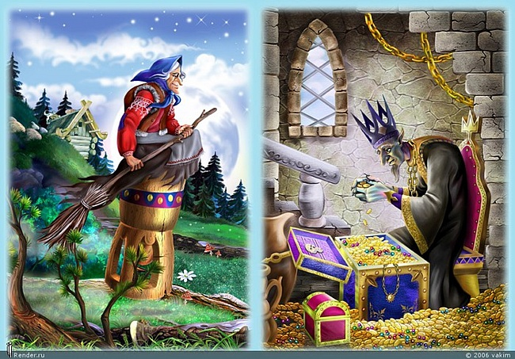

Slide 11
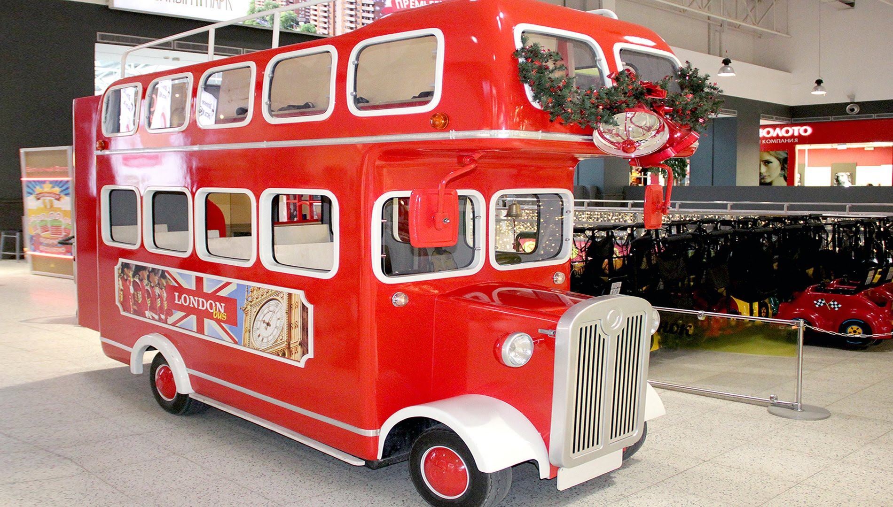

Slide 16
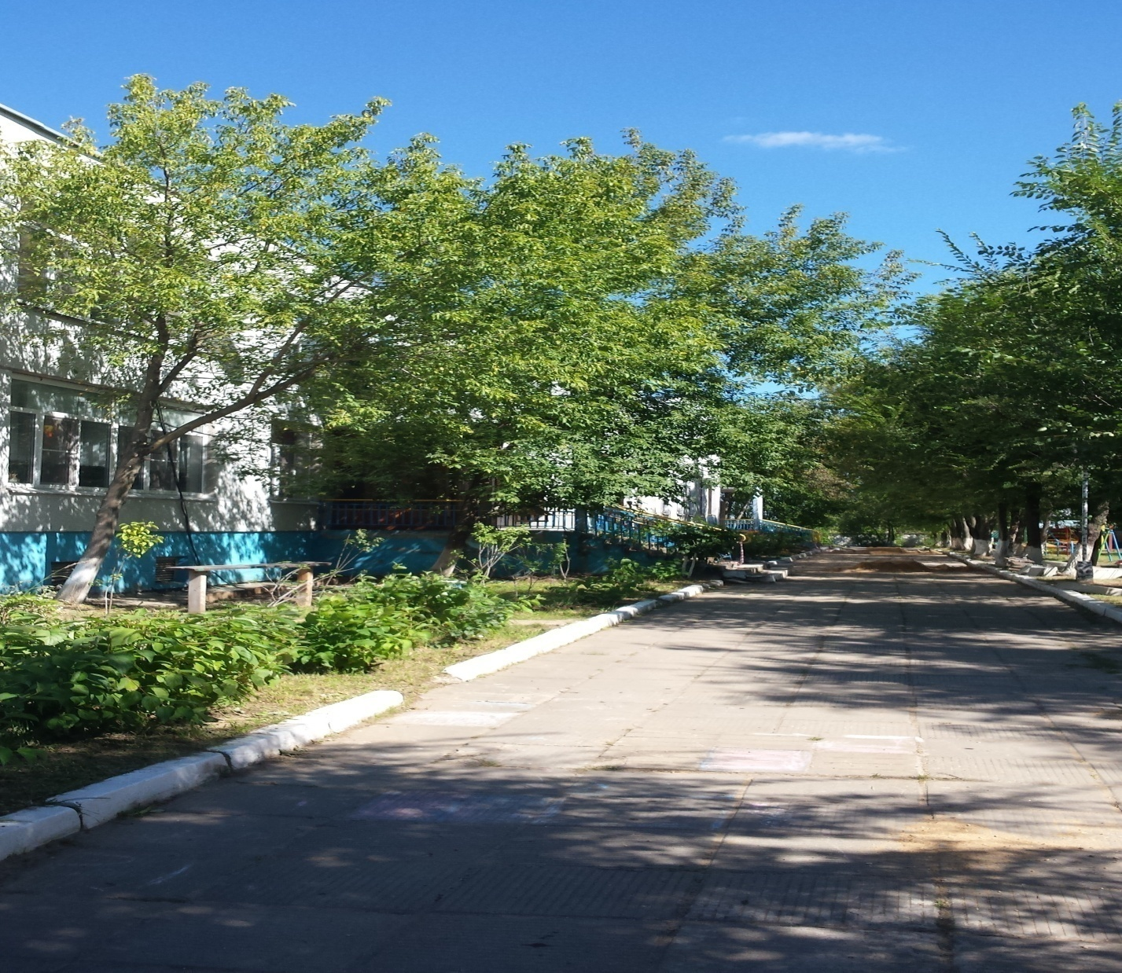
Сфоткать святлячок

